Slide 1
DISEÑO MICRO-ORGANIZACIONAL DE LA OFICINA ASESORA DE PLANEACION
PROPUESTA BASE (Actualizada 2018)

Slide 2
JUSTIFICACIÓN

Slide 3
En el presente documento se propone la estructura que debería tener la OAP de acuerdo con las necesidades y demandas actuales; se parte del modelo de planeación propuesto y de la metodología de gestión de proyectos.
Este diseño involucra funciones que le han sido delegadas a la OAP como lo es lo relacionado con el SGI, PAAC, entre otras actividades que demandan recursos inexistentes.

Slide 4
DIAGNOSTICO DE PLANEACION EN EL IDEAM

Slide 5
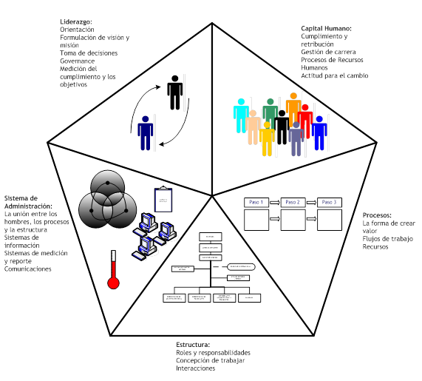
Variables de la administración
La OAP, ha sido planteada desde el inicio en el IDEAM como una oficina asesora, sin embargo las actividades que se desarrollan en ella superan las capacidades instaladas, los recursos asignados y el personal destinado.
MERCER. Adaptado J.C. Lobo. 2015

Slide 6
Planificación
Es la fase del proceso administrativo consistente en formular objetivos y determinar estrategias, actividades y recursos para lograrlos. La OAP esta destinada a realizar estas acciones, sin embargo su capacidad es limitada en personal, herramientas y presupuesto.

Slide 7
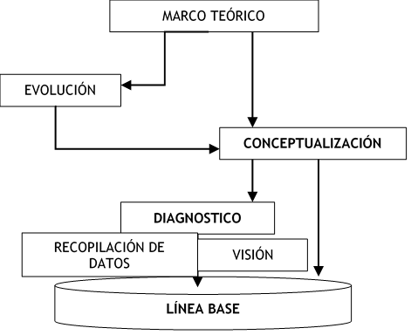
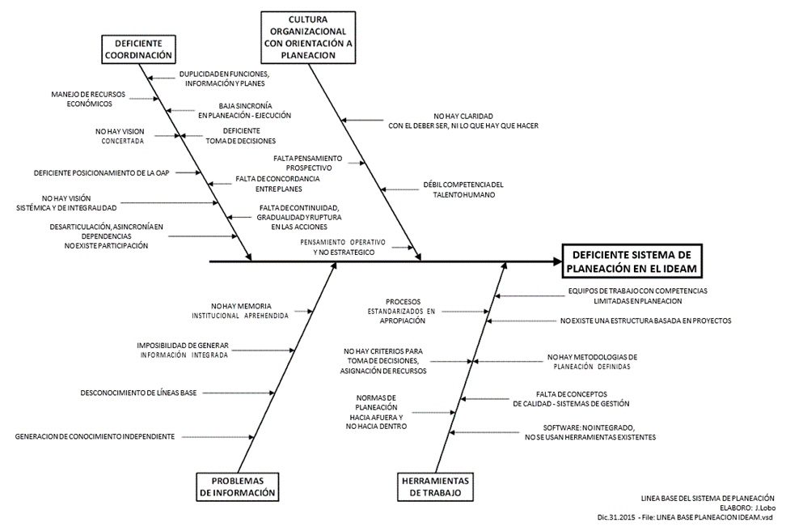

Slide 8
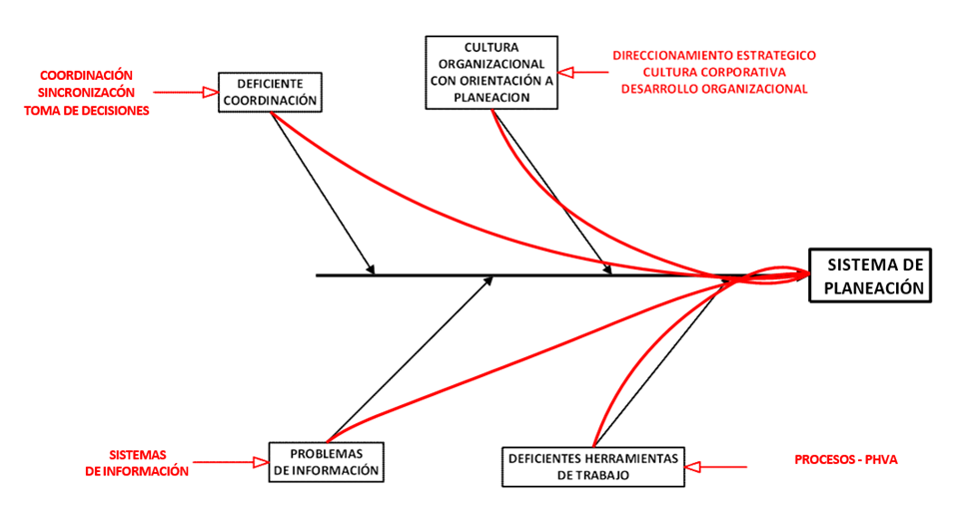

Slide 9
Funciones OAP (Artículo 6° DECRETO NÚMERO 291 DE 2004)
Asesorar a la Dirección General y a las demás dependencias, en la formulación de políticas, planes, programas y proyectos para el cumplimiento de la misión institucional.
Realizar seguimiento y evaluación permanente a los planes, programas y proyectos de la entidad, evaluar su cumplimiento y proponer ajustes a los mismos.
Liderar, orientar, asesorar y concertar con las distintas dependencias, la formulación de los planes de mediano y largo plazo, y los planes anuales en concordancia con el Plan Nacional de Desarrollo y presentarlos a las instancias correspondientes.
Establecer y mantener actualizado el Banco de Proyectos de Inversión de la entidad.
Preparar, en coordinación con la Secretaría General, el anteproyecto de presupuesto de funcionamiento e inversión.
Participar en los procesos de concertación de acuerdos y compromisos inter e intrasectoriales, para la coordinación de acciones complementarias a los planes, programas y proyectos de la entidad.
Elaborar y presentar a la Dirección General, informes periódicos de gestión y responder por las estadísticas institucionales.
Identificar y gestionar fuentes alternas de financiamiento, así como formular y participar en la consecución de créditos y programas de cooperación técnica nacional e internacional, que la entidad requiera para el cumplimiento de su misión, en coordinación con las instancias pertinentes.
Participar en la definición de estrategias y procedimientos para fortalecer espacios y mecanismos de participación ciudadana, del sector público y privado, que posibiliten concretar acuerdos estratégicos.
Diseñar el sistema de Seguimiento y Evaluación de planes, programas y proyectos adelantados por el Instituto, en coordinación con las dependencias de la entidad.
Coordinar y participar en la realización de estudios organizacionales y planes de mejoramiento continuo y promover la simplificación y supresión de trámites.
Las demás funciones que le sean asignadas y que por su naturaleza le correspondan.

Slide 10
La carga de actividades que tiene la OAP es la siguiente:
Misionales (funciones de Ley): 73 (63%)
Otras asignadas: 42 (37%)

Slide 11
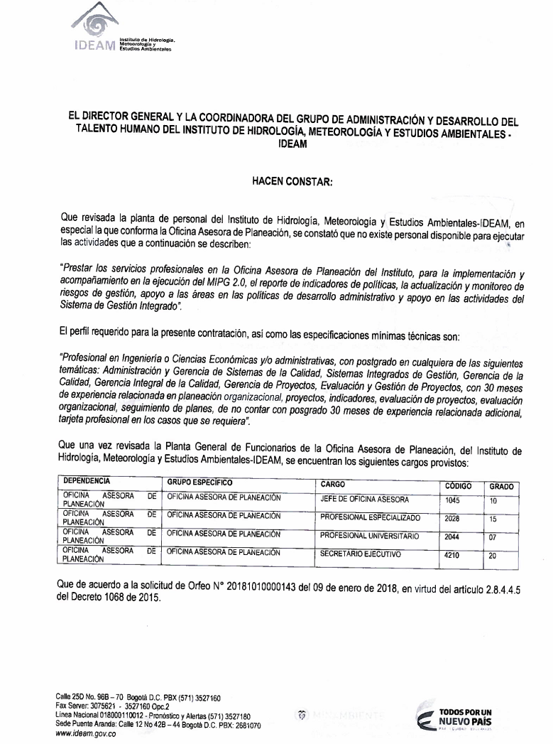
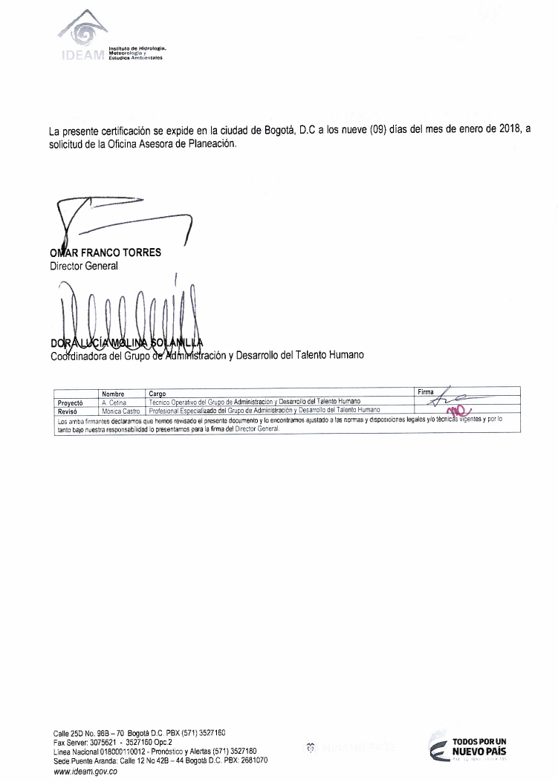
Planta de la OAP vigente

Slide 12
Planta de la OAP vigente
DEPENDENCIA O GRUPO ESPECÍFICO | CARGO | CÓDIGO Y GRADO | OBSERVACIÓN
OFICINA ASESORA DE PLANEACIÓN | JEFE OFICINA ASESORA | 1045 10 | PROVISTO SI
OFICINA ASESORA DE PLANEACIÓN | PROFESIONAL ESPECIALIZADO | 2028 15 | PROVISTO SI
OFICINA ASESORA DE PLANEACIÓN | PROFESIONAL UNIVERSITARIO | 2044 07 | PROVISTO SI
OFICINA ASESORA DE PLANEACIÓN | SECRETARIO EJECUTIVO | 4210 20 | PROVISTO SI
Nivel de esfuerzo LoE: 38 actividades por profesional.

Slide 13
MODELO PROPUESTO DE PLANEACIÓN

Slide 16
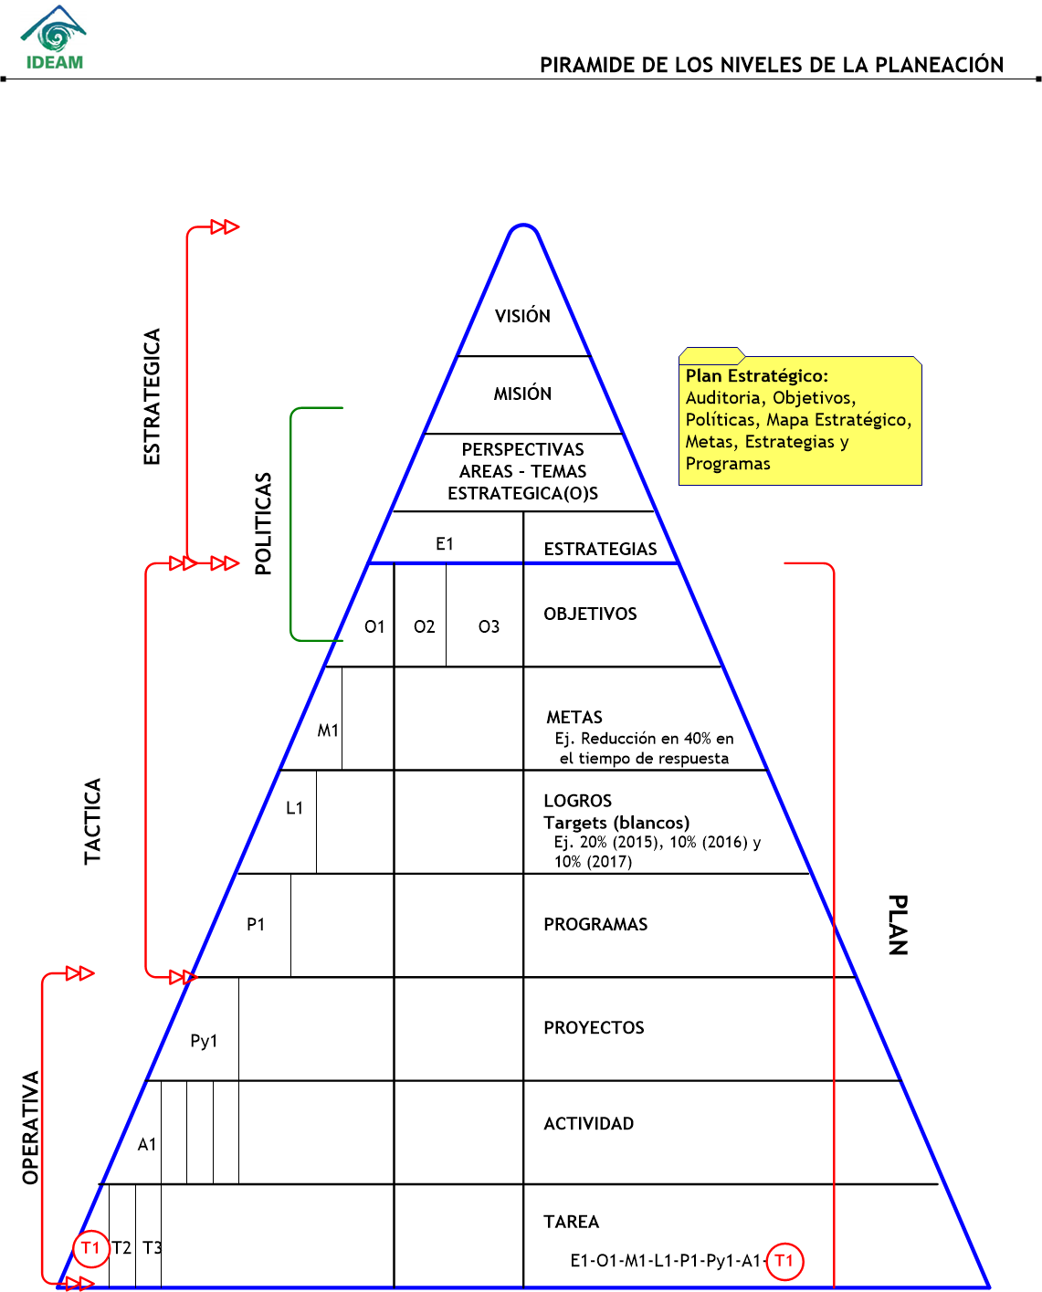

Slide 18
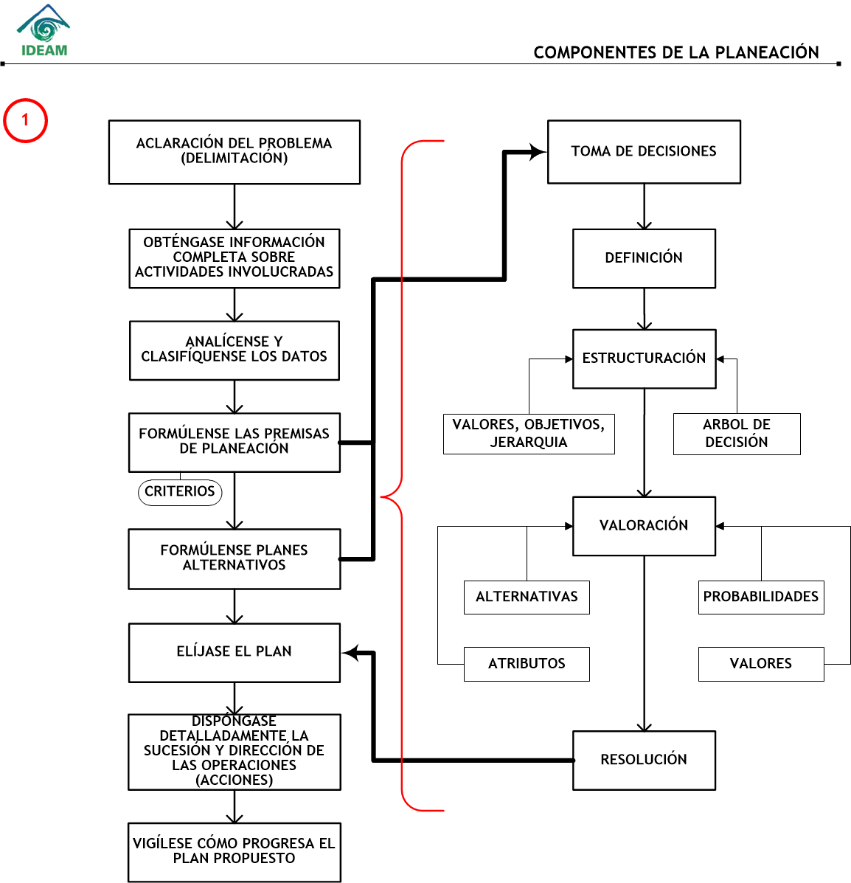

Slide 19
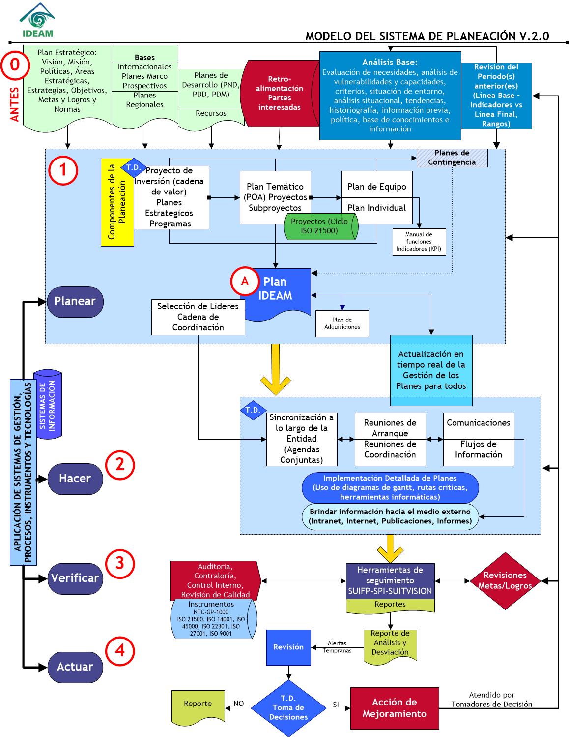

Slide 20
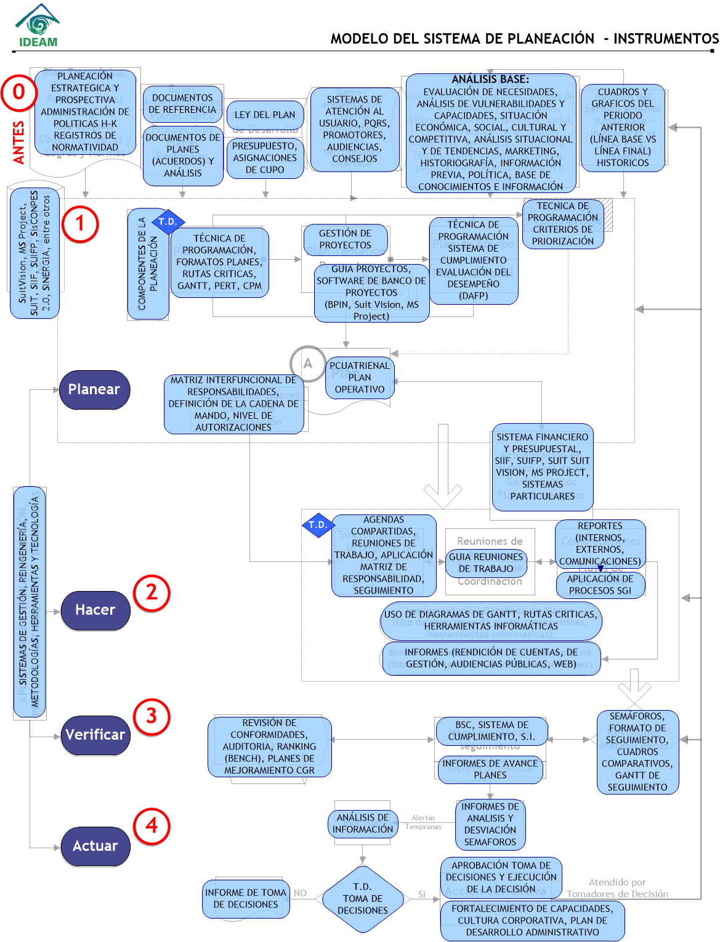

Slide 22
GTC-ISO 21500:2013 – Directrices para la Dirección y Gestión de Proyectos

Slide 23
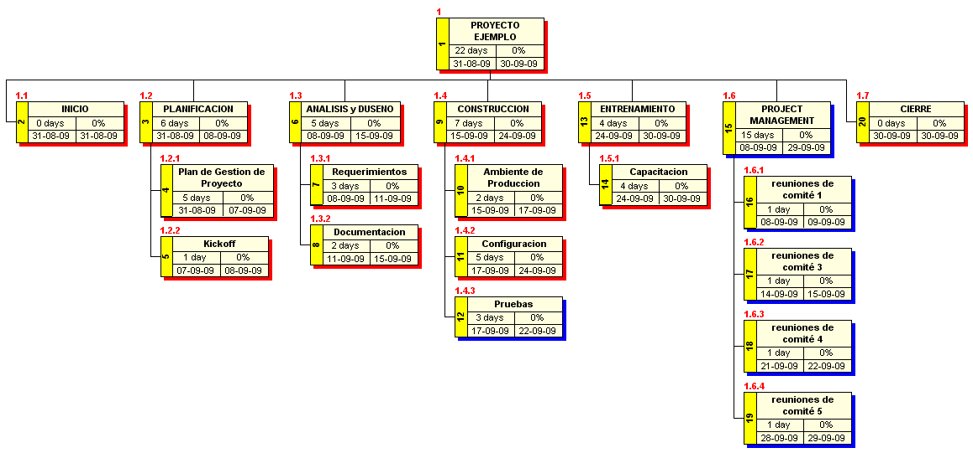
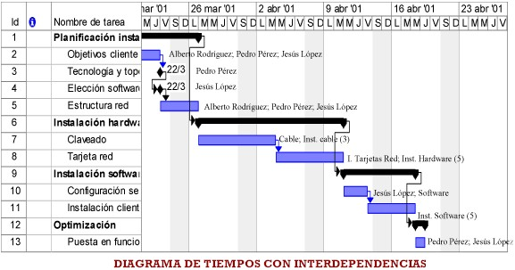
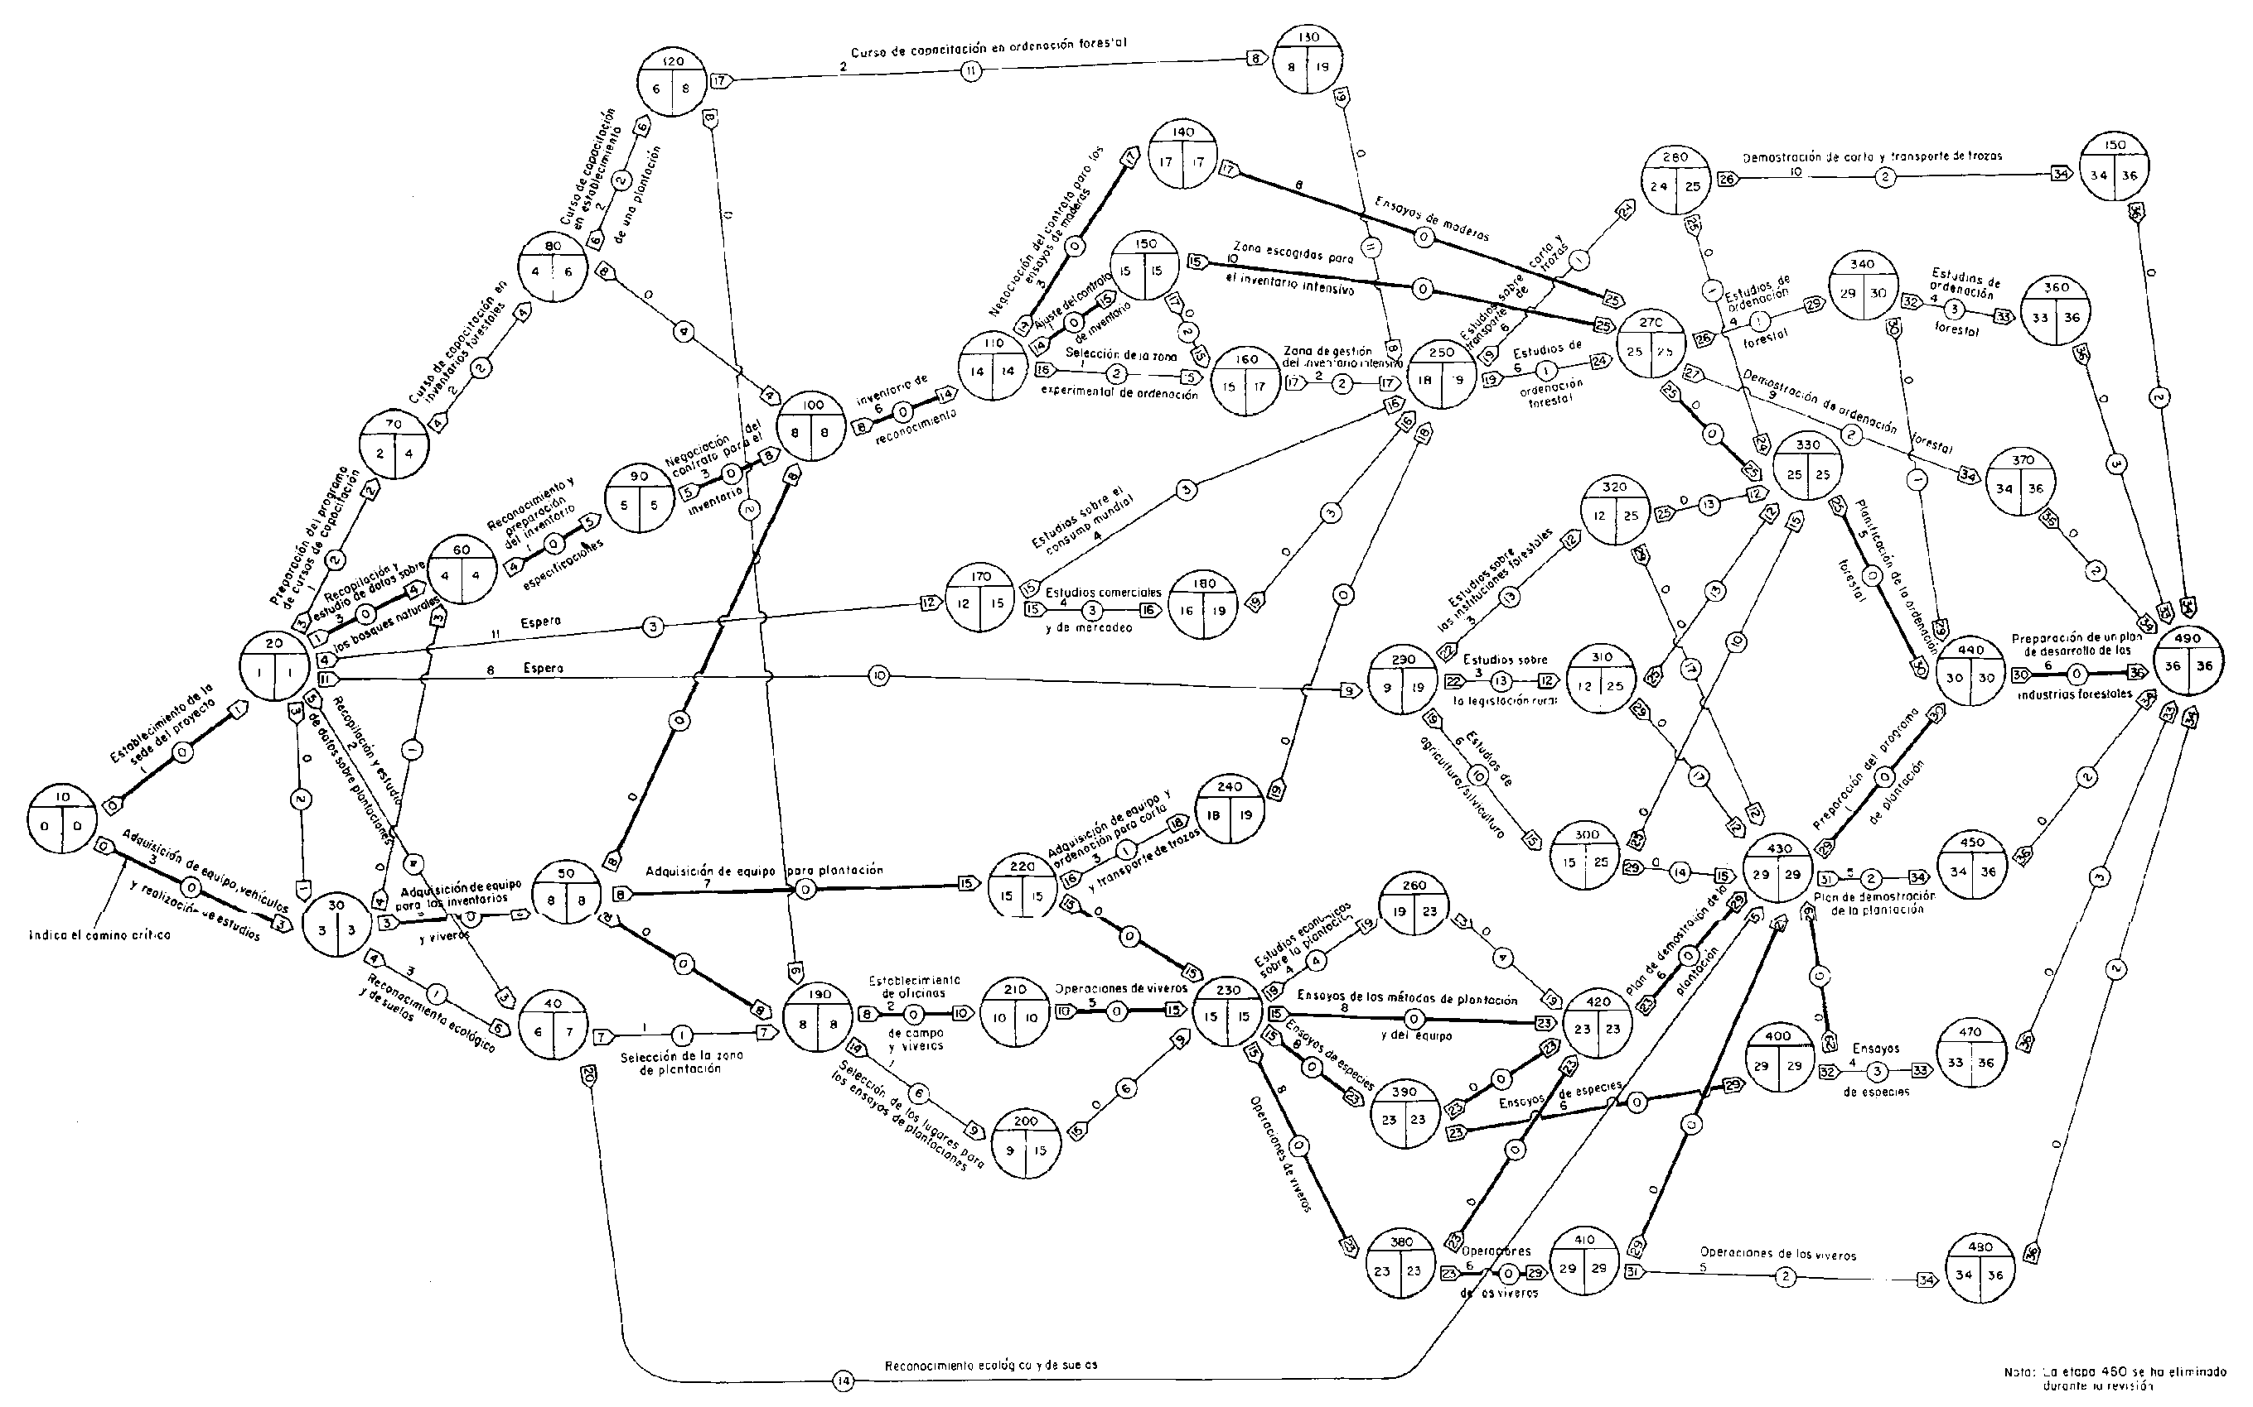
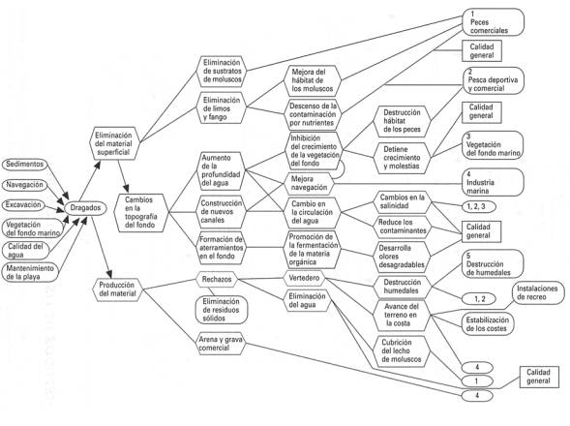
Project Management
Administración de proyectos
Gestión de Proyectos
Dirección de Proyecto
Gerencia de Proyecto
3.2. PROYECTO
Es un conjunto único de procesos conformado por actividades coordinadas y controladas, con fechas de inicio y fin, que se llevan a cabo para lograr los objetivos propuestos en el proyecto.

Slide 24
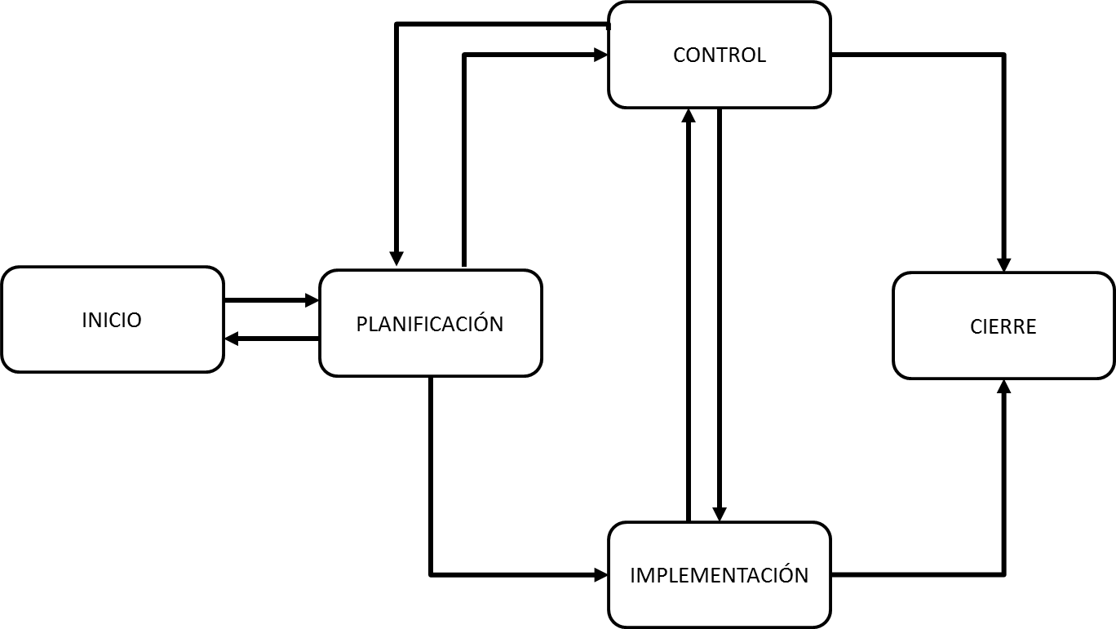
Grupos de procesos y grupos de materias
Perspectivas
Grupos de procesos
Inicio
Planificación
Grupos de materias
Procesos aplicables a cualquier fase
Implementación
Control
Cierre
Ver Pagina 12 Tabla 1 en GTC-ISO -21500

Slide 25
Grupos de procesos y grupos de materias
Perspectivas
Grupos de procesos
Grupos de materias
Integración
Parte interesada
Alcance
Recursos
Tiempo
Costo
Riesgo
Calidad
Adquisiciones
Comunicación
Ver Pagina 12 Tabla 1 en GTC-ISO -21500

Slide 26
Grupo de Materias | Grupos de Procesos
 | Inicio | Planificacion | Implementacion | Control | Cierre
Integracion | 4.3.2. Desarrollar el acta de constitucion del proyecto | 4.3.3. Desarrollar los planes de proyecto | 4.3.4. Dirigir el trabajo del proyecto | 4.3.5. Controlar el trabajo del proyecto 4.3.6. Controlar los cambios | 4.3.7. Cerrar la fase del proyecto o el proyecto 4.3.8. Recopilar las lecciones aprendidas
Parte interesada | 4.3.9. Identificar las partes interesadas |  | 4.3.10. Gestionar las partes interesadas
Alcance |  | 4.3.11. Definir el alcance 4.3.12. Crear la estructura de desglose de trabajo 4.3.13. Definir las actividades |  | 4.3.14 Controlar el alcance
Recurso | 4.3.15. Establecer el equipo del proyecto | 4.3.16. Estimar los recursos 4.3.17. Definir la organización del proyecto | 4.3.18. Desarrollar el equipo de proyecto | 4.3.19. Controlar los recursos 4.3.20. Gestionar el equipo de proyecto
Tiempo |  | 4.3.21. Secuenciar las actividades 4.3.22. Estimar la duracion de las actividades 4.3.23. Desarrollar el cronograma |  | 4.3.24. Controlar el cronograma
Costo |  | 4.3.25. Estimar costos 4.3.26. Desarrollar el presupuesto |  | 4.3.27. Controlar los costos
Riesgo |  | 4.3.28. Identificar los riesgos 4.3.29. Evaluar los riesgos | 4.3.30. Tratar los riesgos | 4.3.31. Controlar los riesgos
Calidad |  | 4.3.32. Planificar la calidad | 4.3.33. Realizar aseguramiento de la calidad | 4.3.34. Realizar el control de la calidad
Adquisiciones |  | 4.3.35. Planificar las adquisiciones | 4.3.36. Seleccionar los proveedores | 4.3.37. Administrar los contratos
Comunicación |  | 4.3.38 Planificar las comunicaciones | 4.3.39. Distribuir la informacion | 4.3.40. Gestionar las comunicaciones

Slide 27
PROPUESTA DISEÑO MICRO-ORGANIZACIONAL DE LA OFICINA ASESORA DE PLANEACION DEL IDEAM COMO PMO

Slide 28
Propuesta
La propuesta inicial, y basada en el modelo de planeación escogido, se basa en que la Oficina Asesora de Planeacion se convierta en una Oficina Gestora de Proyectos (PMO: Project Management Office),que permita realizar el ciclo PHVA de conformidad con los requerimientos, demandas y funciones extras asignadas; con los recursos suficientes.

Slide 29
Definición de PMO
Una unidad organizacional, física o virtual, especialmente diseñada para dirigir y controlar el desarrollo de un grupo de proyectos de manera simultánea, todo con el objetivo de minimizar riesgos (tiempo, demora, inversiones, etc.). El PMBOK® la define como “una unidad de la organización para centralizar y coordinar la dirección de proyectos a su cargo”

Slide 30
Características de una PMO
Actúa como un órgano de gobierno sobre los proyectos.
Posee respaldo de la alta dirección.
Roles y autoridades perfectamente definida.
Recursos compartidos y coordinados entre todos los proyectos administrados por la PMO.
Identificación y desarrollo de la metodología de dirección de proyectos, de las mejores prácticas y de las normas.
Oficina de información y administración de políticas, procedimientos y plantillas de proyectos, y de otra documentación compartida.
Dirección de configuración centralizada para todos los proyectos administrados por la PMO.
Repositorio y gestión centralizados para riesgos compartidos y únicos para todos los proyectos.
Oficina central para la operación y gestión de herramientas del proyecto, como el software para la dirección de proyectos en toda la empresa.
Coordinación central de la gestión de las comunicaciones entre proyectos
Una plataforma guía para directores del proyecto.
Supervisión central de todos los cronogramas y presupuestos de proyectos de la PMO, normalmente en el ámbito empresarial.
Coordinación de los estándares generales de calidad del proyecto entre el director del proyecto y cualquier organización de evaluación de calidad de personal o de estándares interna o externa

Slide 31
Objetivos
Reducir fallas de los proyectos
Reducir gastos innecesarios en los proyectos
Completar proyectos en el tiempo planificado
Estandarizar procesos, metodologías, mejores prácticas y nomenclatura en la dirección de proyectos

Slide 32
Ventajas y desventajas
Entre sus principales ventajas: - Instancia dedicada a monitorear el comportamiento de los proyectos, minimizando así riesgos de fracaso - Procesos y métricas estándar para todos los proyectos - Ente centralizado para apoyo a los directores y jefes de proyectos
Entre sus potenciales desventajas: - Puede ser percibida como un ente burocrático - Personal no preparado puede ser un riesgo - Falta de herramientas de automatización de los procesos - Puede ser difícil medir el éxito de una PMO - La cultura y el cambio pueden convertirse en enemigos

Slide 33
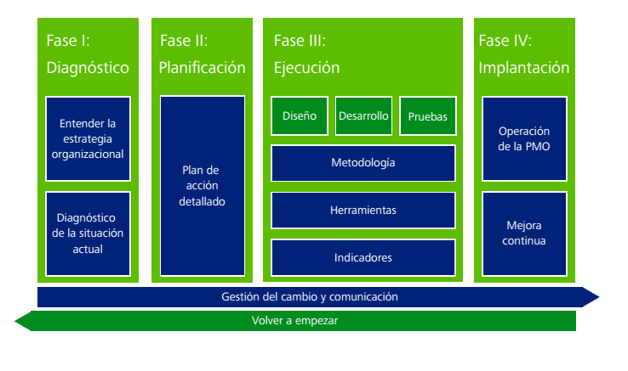
RoadMap PMO IDEAM (con recursos asignados)
2015
2016
2017
2018

Slide 34
Fase I: Diagnóstico
Contar con un diagnóstico de la situación actual de la organización, conclusiones y recomendaciones para realizar un plan de acción tomando en cuenta las debilidades que tiene la empresa en cuanto a dirección de proyectos.
Etapa I: Entender la estrategia organizacional
Entender los factores estratégicos que dan origen al proyecto e identificar a los interesados (Ejecutivos, Gerentes funcionales, Jefes de proyectos, clientes, etc.).
Analizar la cultura organizacional, estructura, factores ambientales con la finalidad de generar una visión común.
Analizar el direccionamiento estratégico de la organización
Etapa II: Diagnóstico de la situación actual
Evaluar el nivel de madurez de la organización en Gestión Corporativa de Proyectos. Para esto es recomendable utilizar el modelo OPM3® (conocido por sus siglas en inglés como Organizational Project Management Maturity Model o modelo de madurez en Gestión Corporativa de Proyectos).
Analizar el direccionamiento estratégico de acuerdo con la organización
Identificar la estructura de PMO con la que actualmente cuenta la organización
Analizar las posibles alternativas de solución o el escenario en el cual se realizará la implementación de la PMO
Definir los términos de tiempo, costo, alcance y calidad tomando en cuenta el nivel de madurez de la organización, el tipo de PMO que desea implementar y la capacidad de asimilación de los cambios.

Slide 35
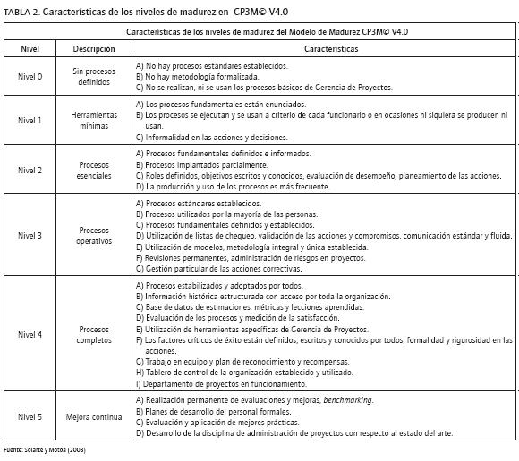
OAP - IDEAM
Se presenta un retroceso en el nivel por falta de equipo.

Slide 36
HITOS LOGRADOS 2017
Construcción tres (3) nuevos proyectos de inversión.
2017011000189. FORTALECIMIENTO DE LA GESTIÓN DEL CONOCIMIENTO HIDROLÓGICO, METEOROLÓGICO Y AMBIENTAL. (CORRESPONDE AL MISIONAL)
2017011000103. DESARROLLO DE HERRAMIENTAS DE INFORMACIÓN Y CONOCIMIENTO PARA LA TOMA DE DECISIONES OPORTUNAS ANTE EVENTOS ADVERSOS DE ORIGEN HIDROMETEOROLÓGICOS EN EL DEPARTAMENTO DE CHOCÓ.
2017011000128. FORTALECER LA GESTIÓN Y DIRECCIÓN DEL INSTITUTO DE HIDROLOGÍA, METEOROLOGÍA Y ESTUDIOS AMBIENTALES PARA EL LOGRO DE LOS RESULTADOS MISIONALES (CORRESPONDE A FORTALECIMIENTO INTERNO)
Cumplimiento informes de ley
Recertificación en ISO 9001:2015
Seguimiento proyectos de inversión

Slide 37
Fase II: Planificación
Establecer y acordar un plan de acción detallado de tareas y compromisos.
Definir el alcance, los recursos disponibles, los factores ambientales y los objetivos de la organización y de la PMO
Elaborar el plan de formación, para que el personal cuente con las habilidades requeridas de acuerdo al rol a desempeñar.

Slide 38
Fase III: Ejecución
Esta fase se lleva a cabo a través de 3 etapas muy importantes que son: Diseño, Desarrollo y Pruebas de los entregables para su posterior paso a implementación.
El objetivo de esta fase es completar el trabajo llevando a cabo todas las actividades establecidas en el alcance del plan de acción y logrando que se cumpla con los objetivos esperados y genere valor para los interesados, para ello se apoya en los siguientes componentes:
Metodología: Una guía para los involucrados que describe paso a paso la forma en la que se administrarán los proyectos, facilita el trabajo de la documentación generando mayor productividad. Además, implementar la metodología favorece el inicio del cambio cultural
Herramientas: Una vez definida e implementada la metodología, la organización tiene la capacidad de automatizar el trabajo con alguna herramienta de gestión de proyectos
Indicadores: “Lo que no se mide, no se hace”, los indicadores son necesarios para medir la evolución del trabajo y los próximos ajustes o pasos a seguir, algunos indicadores importantes son: porcentaje de adherencia metodológica, disminución de atrasos en los proyectos, proyectos finalizados cumpliendo el plan de costos, etc.

Slide 39
Fase IV: Implementación
El objetivo de la fase de implementación es iniciar la puesta en marcha del modelo operativo de la PMO en la primera iteración e irlo robusteciendo con las iteraciones subsecuentes.
Asimismo, se identifican los ajustes necesarios al modelo, para ser incluidos como parte del paquete de elementos a trabajar en la siguiente iteración:
Operación de la PMO: Es la etapa en la que la PMO empieza a operar dentro de la organización cumpliendo con todos los estándares y guías, la entidad empieza a generar los entregables siguiendo con los procesos y la metodología definida
Mejora continua: Durante esta etapa se identifican los errores del modelo y si es posible se realizan los ajustes inmediatamente, si esto no es posible se toma en cuenta el error para poder corregirlo en la segunda iteración del modelo.

Slide 40
Gestión del Cambio
Como se explicó antes, el modelo de implementación de una PMO ágil es flexible e iterativo, por lo tanto la gestión del cambio es transversal a todo el proyecto. Se recomienda trabajar en los siguientes puntos:
Crear la imagen con folletos, afiches, fondos de pantalla, cuadernos, etc. Es un aspecto muy importante para que la gente note la importancia y sea colaborador e impulsor del cambio
Realizar workshops de entendimiento, presentaciones y difundir en toda la organización los beneficios de la implementación y el valor que genera la PMO

Slide 41
ESTRUCTURA FUNCIONAL PROPUESTA
JEFATURA
PLANIFICACIÓN
SG CALIDAD
SISTEMA DE GESTIÓN INTEGRADO
SOPORTE ADMINISTRATIVO
PROYECTOS
EVALUACIÓN (SEGUIMIENTO Y MONITOREO)
PLANES DE MEJORA
EQUIPO OPERATIVO
AUDITORES INTERNOS
MIPG
PAAC
POLÍTICAS DG
INDICADORES
SG SST
PRESUPUESTO INVERSIÓN
SEGUIMIENTO PRESUPUESTO INVERSIÓN
Los componentes de SGA (ambiental) pasan a Secretaria General – Servicios Administrativos

Slide 42
PERFILES MÍNIMOS REQUERIDOS - PROPUESTOS
TEMÁTICA | # | PERFIL
SISTEMA DE GESTIÓN INTEGRADO (INCLUYENDO PLANEACION Y MIPG 2.0) | 1 | Profesional en Ciencias Económicas y/o Administrativas, con postgrado en cualquiera de las siguientes temáticas: Administracion y Gerencia de Empresa, Direccion y Administración de Empresas, Sistemas Integrados de Gestión, Gerencia de Proyectos, y como mínimo 30 meses de experiencia relacionada con gestión de planes de acción, proyectos de inversión, seguimiento de ejecución de programas y/o proyectos, indicadores, gestión de recursos. De no contar con posgrado 30 meses de experiencia relacionada adicional, tarjeta profesional en los casos que se requiera.
 | 2 | Profesional en Ingeniería Industrial o Ingeniería de Procesos, o Ciencias Económicas y/o Administrativas, con postgrado en cualquiera de las siguientes temáticas: Administracion y Gerencia de Sistemas de la Calidad, Gerencia de la Calidad, Gerencia Integral de la Calidad, Sistemas Integrados de Gestión, con 30 meses de experiencia relacionada con Sistemas de Gestión Integrados o Sistemas de Gestión de la Calidad, de no contar con posgrado 30 meses de experiencia relacionada adicional, tarjeta profesional en los casos que se requiera y formación y certificación como auditor en ISO 9001:2015.
 | 3 | Profesional en Ingeniería o Ciencias Económicas y/o Administrativas, con postgrado en cualquiera de las siguientes temáticas: Administracion y Gerencia de Sistemas de la Calidad, Sistemas Integrados de Gestión, Gerencia de la Calidad, Gerencia Integral de la Calidad, Gerencia de Proyectos, Evaluación y Gestión de Proyectos, con 30 meses de experiencia relacionada en planeación organizacional, proyectos, indicadores, evaluación de proyectos, evaluación organizacional, seguimiento de planes, de no contar con posgrado 30 meses de experiencia relacionada adicional, tarjeta profesional en los casos que se requiera.
 | 4 | Profesional en Ingeniería, Ciencias Económicas y/o Administrativas, con postgrado en cualquiera de las siguientes temáticas: Administracion y Gerencia de Empresa, Direccion y Administración de Empresas, Administración Pública, Sistemas Integrados de Gestión, Gerencia de Proyectos, y como mínimo 24 meses de experiencia relacionada con gestión de planes de acción, normas presupuestales estatales, seguimiento de ejecución de programas y/o proyectos, indicadores de gestión, gestión de recursos públicos. De no contar con posgrado 24 meses de experiencia relacionada adicional, tarjeta profesional en los casos que se requiera.
 | 5 | Profesional en Ingeniería, Ciencias Económicas y/o Administrativas, con postgrado en cualquiera de las siguientes temáticas: Economia, Administracion y Gerencia de Empresa, Direccion y Administración de Empresas, Administración Pública, y como mínimo 24 meses de experiencia relacionada con gestión de planes de acción, normas presupuestales estatales, seguimiento de ejecución de planes, indicadores de gestión, gestión de recursos públicos. De no contar con posgrado 24 meses de experiencia relacionada adicional, tarjeta profesional en los casos que se requiera.
SISTEMA DE SEGURIDAD Y SALUD EN EL TRABAJO D.1072 | 6 | Profesional en Ingeniería, Ciencias Económicas y/o Administrativas, con postgrado en Salud Ocupacional, o Seguridad y Salud en el Trabajo, o Sistemas de Gestión Integrales, con 30 meses de experiencia relacionada con Sistemas de Gestión Integrados, o Sistemas de Gestión de la Calidad, o Programas de Salud Ocupacional o Sistemas de Seguridad y Salud en el Trabajo de no contar con posgrado 30 meses de experiencia relacionada adicional, tarjeta profesional en los casos que se requiera y licencia vigente en salud ocupacional.
PLAN ANTICORRUPCIÓN Y ATENCIÓN AL CIUDADANO - MIPG | 7 | Profesional en Ingeniería o Ciencias Económicas y/o Administrativas y/o Contables, con postgrado en cualquiera de las siguientes temáticas: Gerencia de Proyectos, Gerencia Publica, o Administracion Publica, Evaluación y Gestión de Proyectos, con 30 meses de experiencia relacionada en seguimiento de planes y normas, realización de reportes, formulación de planes, tramites oficiales, generación de informes de seguimiento indicadores, de no contar con posgrado 30 meses de experiencia relacionada adicional, tarjeta profesional en los casos que se requiera.

Slide 43
HERRAMIENTAS TECNOLÓGICAS
MS PROJECT
SUITVISION

Slide 44
PRESUPUESTO REQUERIDO 2018
AREA ORGANIZACIONAL | ACTIVIDAD | RECURSOS | RECURSOS | TOTAL
 |  | INVERSION 2 | PROPIOS
OFICINA ASESORA DE PLANEACION |  | $ 575.257.500 | $ 42.000.000 | $ 617.257.500
 | Asegurar la sostenibilidad del Sistema de Gestión Integral de la Entidad (incluyendo SGI, Planeacion y MIPG 2.0) | $ 307.970.000
 | INVESTIGADOR PLAN ESTRATEGICO DE INVESTIGACION |  | $ 42.000.000
 | FORMACION AUDITORES | $ 15.000.000
 | AUDITORIA DANE DATOS VISITA DE SEGUIMIENTO CERTIFICACION ISO 9001:2015 | $ 30.000.000
 | VIATICOS Y GASTOS DE VIAJE | $ 15.000.000
 | SISTEMA DE GESTION AMBIENTAL SDA | $ 65.147.500
 | SISTEMA DE SEGURIDAD Y SALUD EN EL TRABAJO D.1072 | $ 65.147.500
 | PLAN ANTICORRUPCION Y ATENCION AL CIUDADANO 2018 | $ 76.992.500
VALOR ASIGNADO 2018 | $ 330.062.833
% ASIGNADO | 53%

Slide 45
ESCENARIO 2018
Reducciones presupuestales impiden completar el equipo de la OAP y se seguirá manteniendo un nivel de esfuerzo (LoE) sobrepasado en los integrantes del mismo.
Uno de los funcionarios se pensiona en 2018 y el otro funcionario posiblemente se retira de la Institución, por ende no habrán funcionarios para desarrollar las actividades de la OAP.

